Slide 1
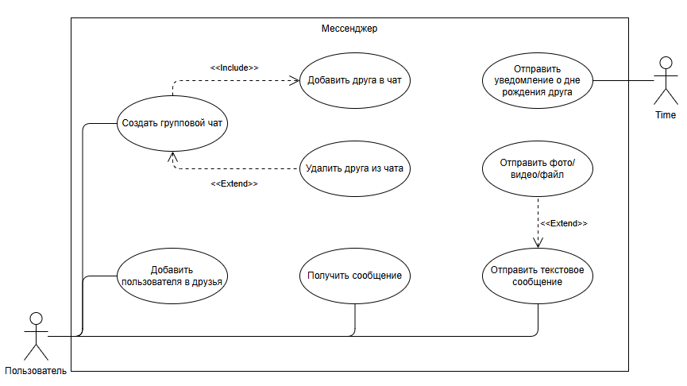
Диаграмма вариантов использования
Notes:
На данном слайде представлена диаграмма вариантов использования мессенджера. В ней выделены основные функциональные возможности, доступные пользователям.
На диаграмме представлены 2 актера: Пользователь и Time(время).
Пользователь мессенджера может:
1. Добавлять других пользователей в друзья.
2. Создавать групповые чаты, добавлять друзей в чат и удалять из него.
3. Отправлять и получать сообщения.
4. Расширять отправку сообщений, прикрепляя файлы, фото и видео.
Актер Time автоматически отправляет уведомления о дне рождения друга.
Таким образом, диаграмма помогает визуализировать основные возможности мессенджера и их взаимосвязи.

